Slide 1
Волшебный
ЦВЕТИК
СЕМИЦВЕТИК

Slide 2
МЕЛОДИЯ -
благозвучная последовательность звуков, образующая музыкальное единство, напев.

Slide 3
Аккомпанемент
- музыкальное сопровождение

Slide 4
Ритм
- равномерное чередование каких–н. элементов (в звучании, в движении)
♪ ♫ ♪  ♫

Slide 5
РЕГИСТР
- степень высоты голоса, музыкального инструмента
высокий
средний
низкий

Slide 6
ТЕМП
- степень быстроты в исполнении музыкального произведения
быстро
медленно
умеренно

Slide 7
ТЕМБР
- характерная окраска звука
инструменты
оркестры
голоса
хоры

Slide 8
ЛАД
- строй музыкального произведения, сочетания звуков и созвучий
мажор - музыкальный лад светлой, радостной окраски
минор - музыкальный лад грустной, скорбной окраски

Slide 9
ДИНАМИКА
- движение, действие, развитие
форте ( f )
меццо – форте ( mf )
пиано ( p )
меццо – пиано ( mp )
усиливая ( < )
затихая ( > )

Slide 10
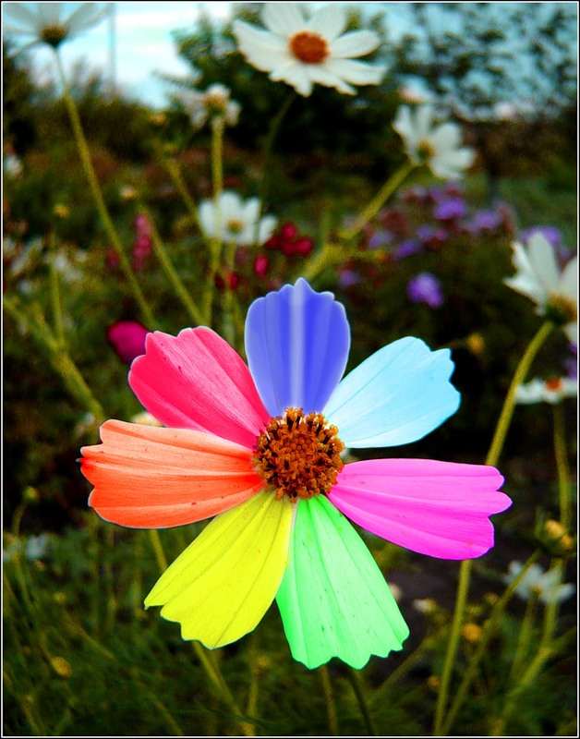
Всем
прекрасного
настроения

